Slide 1
Українські землі у складі імперій в другій половині ХІХ ст.

Slide 2
Розширений зміст попередньої лекції

Slide 3
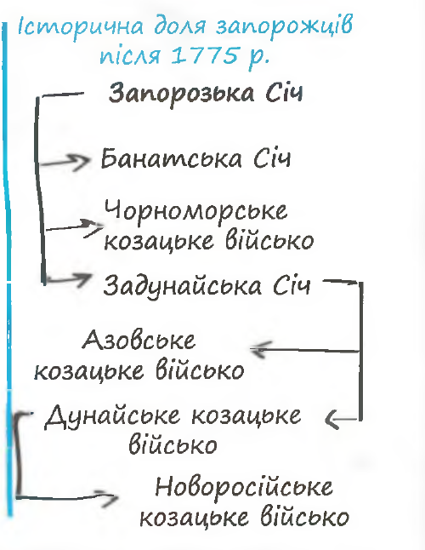
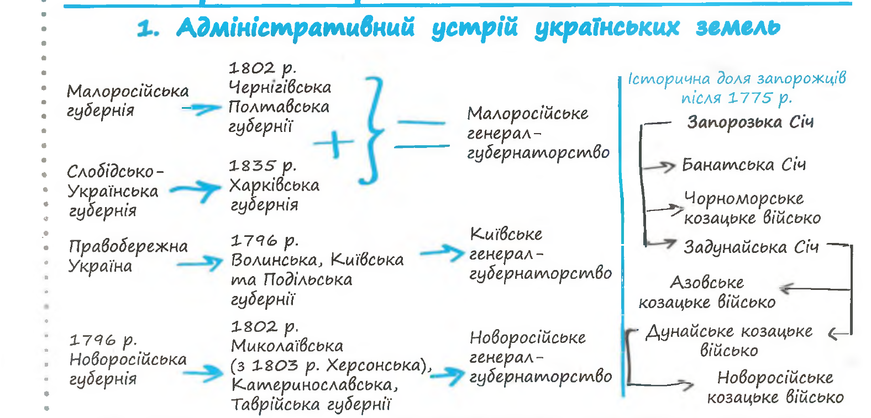
Російська імперія, початок ХІХ ст.

Slide 4
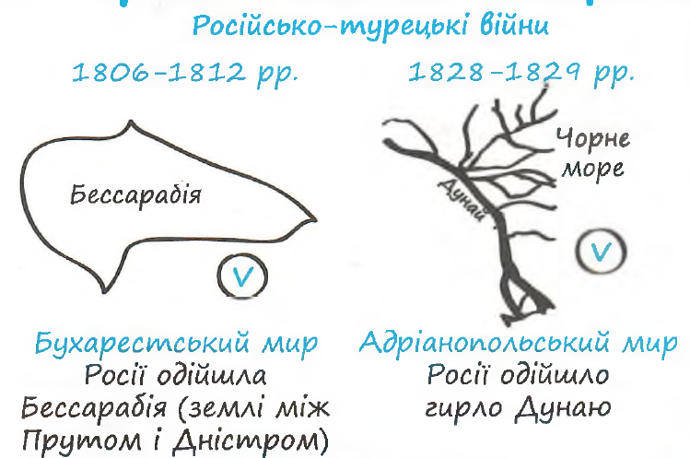
Україна 6 системі міжнародник відносин на початку XIX ст

Slide 5

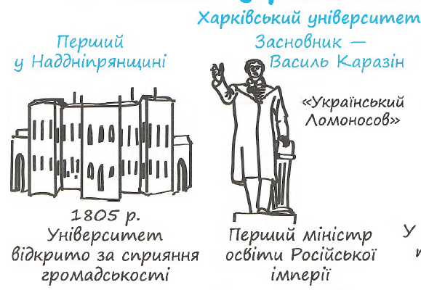
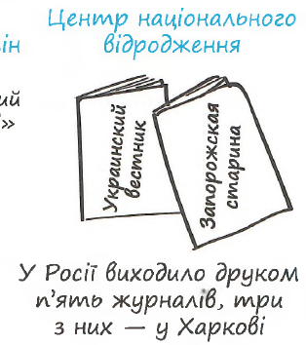
Початок українського національного відродження

Slide 6
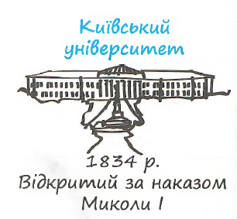
так міністр освіти Російської імперії С. Уваров писав про завдання університету
«Університет […] – моє творіння. Але я першим ліквідую його, якщо він не виконуватиме своєї мети поширювати російську освіту й російську національність в ополяченому краю Західної Росії»

Slide 7
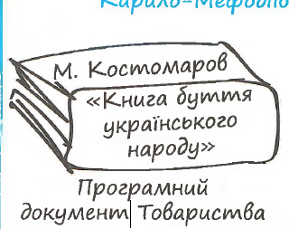
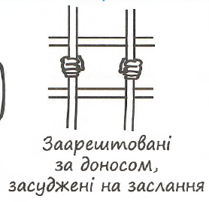
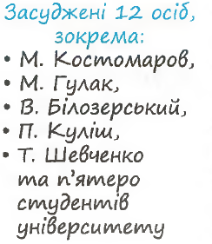
Кирило-Мефодіївське товариство. 1846-1847 рр.
ліквідація самодержавства, скасування кріпацтва та станового поділу суспільства
створення демократичної федерації слов’янських християнських республік
об’єднання українського та польського рухів у єдиний національно-визвольний рух
утвердження демократичних прав і свобод, рівності усіх громадян перед законом
повалення царизму шляхом військового перевороту або визвольного повстання
здобуття Україною автономії у складі демократичної Російської республіки

Slide 8
Значення КМТ
1. Уперше розробили політичну програму українського національного руху.
2. Висловили ідею всеслов’янської єдності.
3. Сповідували загальнолюдські та християнські ідеали, заперечували насильство як засіб досягнення мети.
«…політичне об’єднання слов’ян є тією справжньою метою, до якої вони повинні прагнути. …при об’єднанні вони [українці, росіяни, білоруси] повинні мати свою самостійність».

Slide 9
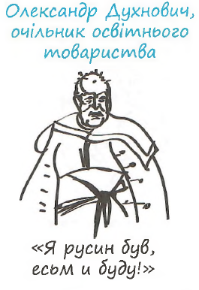
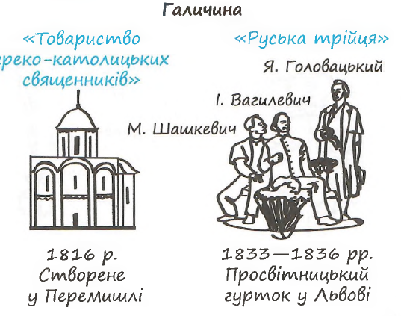
Будителі

Slide 10
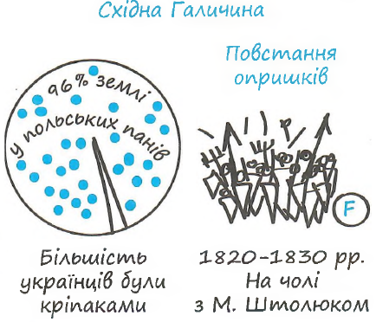
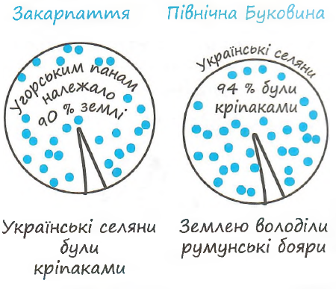
Боротьбі західних українців проти соціального гноблення

Slide 11
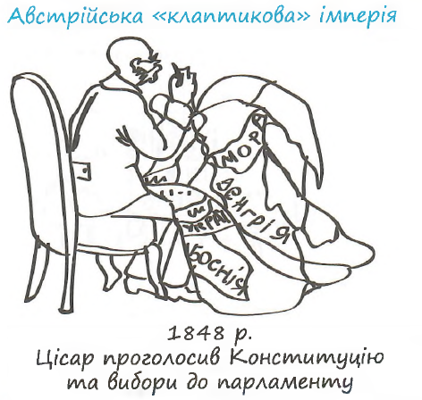
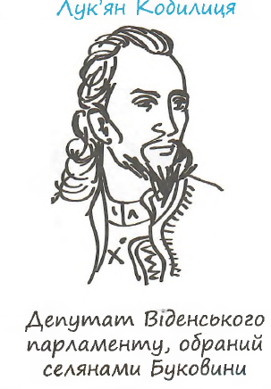
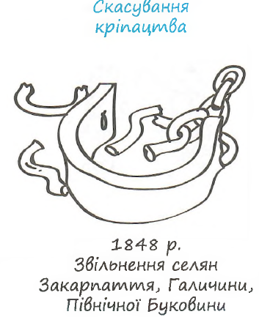
Європейська революція 1848-1844 рр. та українці

Slide 12

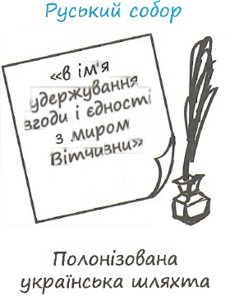

Перші політичні організації
1847 р. Північна Буковина отримала статус окремого коронного краю на чолі з президентом.
1851 р. Австрійська влада розпустила Головну руську раду.
1861 р. Галичина отримала автономію і власний сейм.
Русини Закарпаття, які так і не отримали автономії від Угорщини, зберігали відданість австрійській владі.

Slide 13

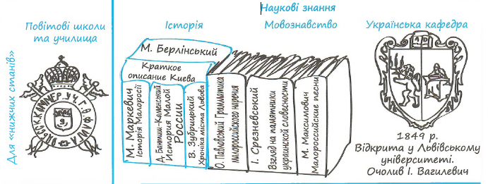
Культура України в першій половині XIX cт.
Як Російська, так й Австрійська імперія здійснювали постійний наступ на національні права українців, забороняючи використання української мови в освіті та діловодстві.
Після ліквідації місцевого самоврядування влада заборонила використання української мови в освіті та діловодстві.
Важливу роль у справі українського культурного відродження в Наддніпрянщині відіграли Харківський та Київський університети, тоді як у Галичині та на Закарпатті цей процес був тісно пов'язаний з діяльністю грека -католицького духовенства.

Slide 14
У результаті Кримської війни (1853–1856 рр.) Російська імперія втратила
Брацлавщину.
Західне Поділля.
Східну Київщину.
Південну Бессарабію.

Slide 15

Якому діячеві громадівського руху належать цитовані нижче спомини?
«Я заявився до київського генерал-губернатора Дундукова-Корсакова, просив паспорт за кордон… Через три дні дозвіл було одержано і я виїхав через Галичину й Угорщину до Відня, де почав готуватися до видання збірника «Громада». Водночас уряд почав конфісковувати брошури соціал-демократичного змісту, а тому вирішив перенести видання «Громади» до Женеви…»
В. Антоновичу
М. Костомарову
П. Чубинському
М. Драгоманову

Slide 16
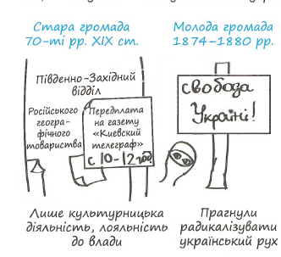
Укажіть головну відмінність «молодих громад» від «старої громади», що існували в Наддніпрянській Україні у другій половині ХІХ ст.?
виступали за політизацію національно-визвольної боротьби
діяли як легальні культурно-просвітні організації
активно готували народне повстання проти самодержавства
брали участь у терористичній діяльності російських народників

Slide 17

Таємне розпорядження міністра внутрішніх справ Російської імперії, що увійшло в історію під назвою «Валуєвський циркуляр», видано
1856 р.
1863 р.
1876 р.
1892 р.

Slide 18
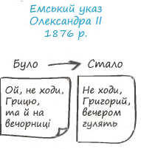
Це одна з вимог
«Негайно вислати з краю Драгоманова і Чубинського як невиправних й однозначно небезпечних для краю агітаторів»
Валуєвського циркуляру (1863 р.).
Емського указу (1876 р.).
Університетського статуту (1884 р.).
Столипінського циркуляру (1906 р.).

Slide 19
Під час правління якого російського імператора запроваджено такі заборони:
«Не допускати ввозу в межі імперії... яких би то не було книг і брошур, що видаються за кордоном на малоросійському наріччі. Друкування і видавання в Імперії оригінальних творів і перекладів на тому ж наріччі заборонити, за винятком історичних документів...»
Олександра ІІ
Миколи І
Олександра ІІІ
Миколи ІІ

Slide 20
Яке розпорядження царського уряду викликало такий коментар сучасника:
«Усі чесні люди кожної цивілізованої нації вважають справу російського уряду відняти в 24 мільйонів українців їхню мову, заборонити друкувати українські газети, виголошувати промови на ювілеях українських поетів, найдурнішим документом, який можна було прийняти у сфері духовного життя...»
«Маніфест...» імператора Олександра II від 19 лютого 1861 р.
Циркуляр міністра внутрішніх справ П. Валуєва від 18 липня 1863 р.
Емський указ імператора Олександра II від 18 травня 1876 р.
«Маніфест...» імператора Миколи II від 17 жовтня 1905 р.

Slide 21
Яка з указаних ознак є головною у визначенні поняття «кріпацтво»?
щоденний відробіток селянами панщини
особиста залежність селянина від пана
сплата селянами натурального чи грошового оброку
виконання певних повинностей у маєтку поміщика

Slide 22
Активний розвиток сільського господарства в Наддніпрянській Україні в 70–90-х рр. ХІХ ст. стримувався
засиллям іноземного капіталу.
поглибленням господарської спеціалізації регіонів.
скороченням поміщицького землеволодіння.
збереженням селянської общини.

Slide 23
Укажіть причини аграрного перенаселення Наддніпрянської України наприкінці XIX ст.
демографічний вибух і збереження великого землеволодіння
соціальне розшарування селянства та зростання чисельності робітників
скасування панщини та міграція селянства із західноукраїнських земель
поразка першої Російської революції та проведення Столипінської реформи

Slide 24
Який із факторів відіграв вирішальну роль у стрімкому економічному розвитку Донбасу в другій половині ХІХ ст.?
кваліфікована робоча сила
значні природні ресурси
розгалужена транспортна інфраструктура
утворення монополістичних об’єднань

Slide 25
Реформи 60 — 70-х років ХІХ ст. на Наддніпрянській Україні сприяли
У ХІХ — на початку ХХ ст. розвиток машинної індустрії пройшов такі стадії розвитку: промисловий переворот — індустріалізація — монополізація.
початку промислового перевороту.
завершенню промислового перевороту та розгортанню індустріалізації.
завершенню індустріалізації та початку монополізації.
завершенню монополізації.

Slide 26
Реформи 1860-1870-х

Slide 27
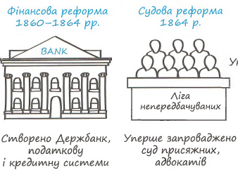
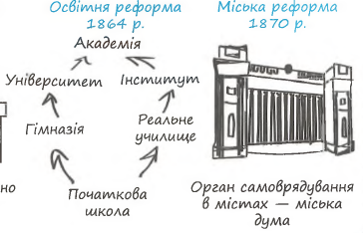




Установіть послідовність здійснення реформ 1860 — 1870-х рр. у Російській імперії
Упровадження виборного (на основі майнового цензу) міського самоврядування, створення міських дум і міських управ.
Ліквідація особистої залежності селян від поміщиків, наділення селян землею та визначення за неї повинностей, викуп селянських наділів.
Створення виборних місцевих органів самоврядування — земств — у лівобережних та південних губерніях України.
Скасування рекрутських наборів та впровадження загальної військової повинності строком до 6 — 7 років.

Slide 28
Установіть послідовність суспільно-політичних подій в Російській імперії в другій половині ХІХ ст.
підписання імператором Олександром ІІ Емського указу про повну заборону використання української мови
видання міністром внутрішніх справ П. Валуєвим циркуляру про обмеження видання книг українською мовою
підписання імператором Олександром ІІ Маніфесту про скасування кріпосного права
відкриття в Києві Південно-Західного відділу Російського географічного товариства

Slide 29
Реформи 1860–1870-х рр. у Російській імперії сприяли
завершенню промислового перевороту.
скасуванню заборон щодо української мови.
відкриттю українських кафедр в університетах.
зрівнянню в правах усіх верств суспільства.

Slide 30
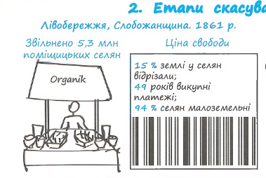
Скасування кріпосного права, наділення селян земельними ділянками за викуп, переведення їх у стан тимчасовозобов’язаних — це основні положення
селянської реформи Йосифа II 1780 р.
аграрної реформи Франца-Йосифа 1848 р.
селянської реформи Олександра II 1861 р.
земельної реформи П. Столипіна 1906 р.

Slide 31
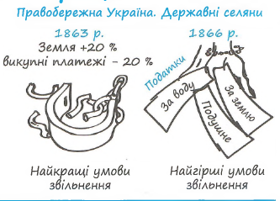
Скасування кріпосного права

Slide 32
Про яку організацію йдеться в уривку з історичного джерела:
«...Переважно досліджує губернії Київського освітнього округу в усіх тих аспектах, що є предметом занять Товариства, і особливо дослідження зі статистики та етнографії... відшукує й доводить до відома вже зібрані й ті, що зберігаються в місцевих архівах, відомості про край, розглядає їх, вирішує, як їх використати для науки...»
товариство «Просвіта»
Наукове товариство ім. Т. Шевченка
Південно-Західний відділ Російського географічного товариства
просвітницьке товариство галицьких греко-католицьких священиків

Slide 33
Установіть відповідність між назвами організацій і прізвищами діячів, причетних до їхнього створення
«Руська трійця»
Кирило-Мефодіївське братство
Русько-українська радикальна партія
«Братство тарасівців»
М. Костомаров, В. Білозерський, М. Гулак
І. Липа, Б. Грінченко, М. Міхновський
В. Антонович, М. Драгоманов, П. Чубинський
І. Франко, М. Павлик, Є. Левицький
М. Шашкевич, І. Вагилевич, Я. Головацький

Slide 34
Унаслідок яких подій стало можливе представництво українців у парламентах Австрійської та Російської імперій?
Високі темпи розвитку промисловості перетворили Україну на початку XX ст. на потужний індустріальний регіон, що забезпечував 21 % обсягу промислового виробництва Російської імперії.
Розвиток промисловості відбувався досить нерівномірно, переважно у східному та південно-східному регіонах.
Економічна криза 2ЯОО-2ЯОЗ рр., що погіршила становище робітників, відсутність прав і свобод надзвичайно загострили ситуацію в суспільстві.
польських повстань 1830–1831 та 1863–1864 рр.
реформ імператриці Марії-Терезії та імператора Олександра ІІ
створення українських політичних партій у Галичині та Наддніпрянщині
європейської революції 1848–1849 рр. та революції 1905–1907 рр. у Росії

Slide 35
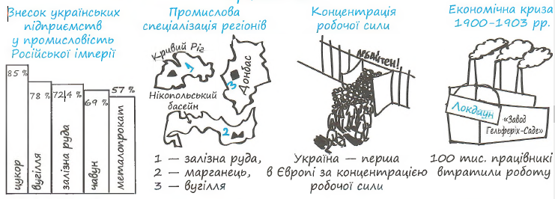
Соціально-економічний розвиток

Slide 36
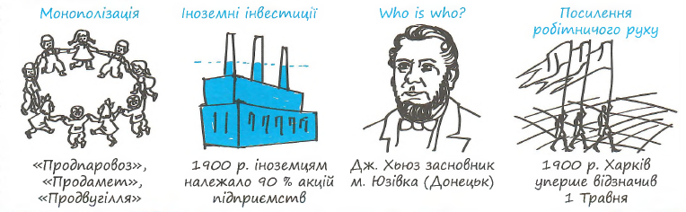
Особливості розвитку промисловості

Slide 37
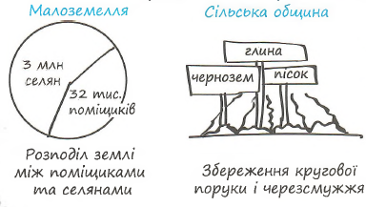
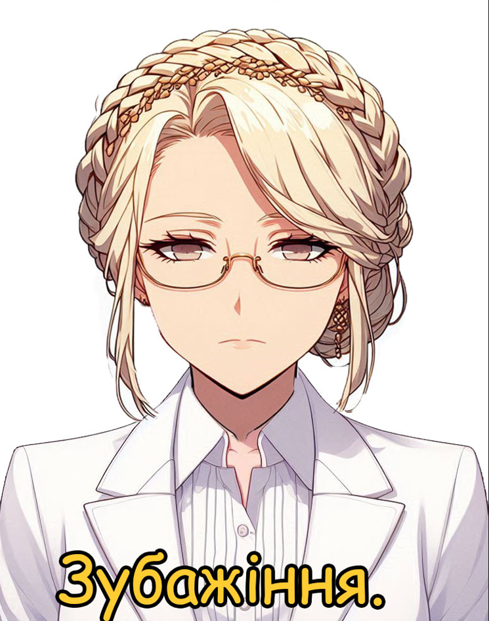
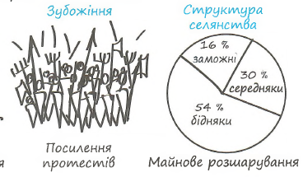
Сільське господарство
1. Скасування кріпацтва започаткувало розвиток ринкових відносин на селі. Проте на заваді були поміщицьке землеволодіння та селянська община.
2. Малоземелля та зубожіння спонукали селян, 6 млн безробітних та до переселення в інші регіони імперії.

